Slide 1
Programación básica en Lenguaje C
Clase 5

Slide 2
Programación básica en Lenguaje C
Clase 5

Slide 3
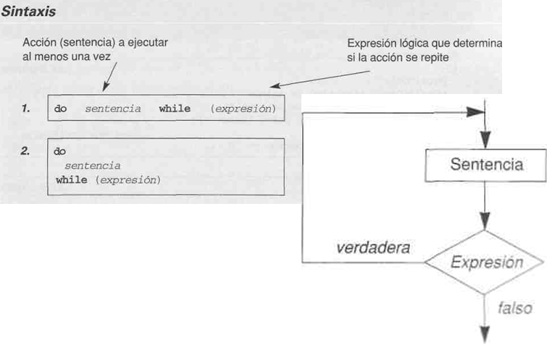
Sentencia do-while
Se utiliza para especificar un bucle condicional que se ejecuta al menos una vez

Slide 4
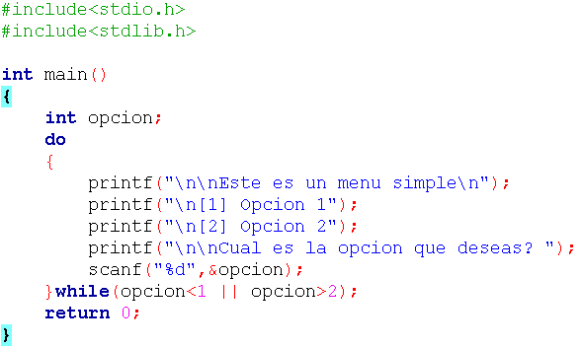
Programa36.c

Slide 5
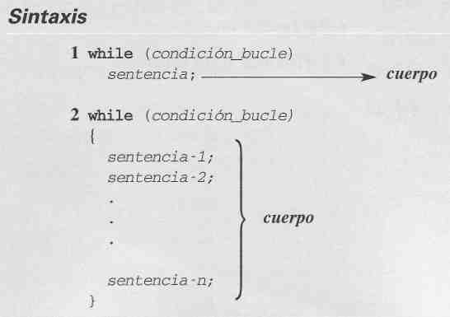
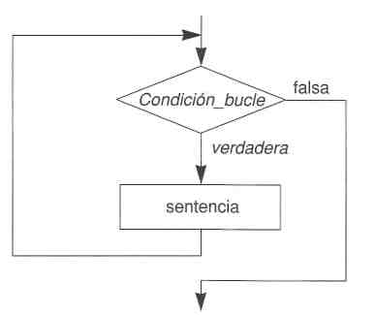
Sentencia while

Slide 6
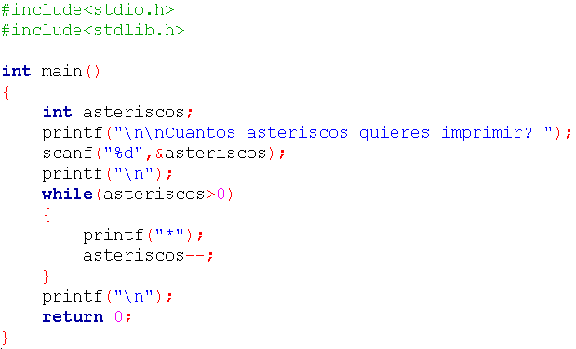
Programa37.c

Slide 7
Programas para hacer en clase
Usar la sentencias:
do-while
while
Para resolver los siguientes problemas:
Programa38.c El usuario introduce un numero que servirá como limite de un contador que se mostrará en pantalla
Trate que el contador avance como un reloj

Slide 8
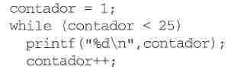
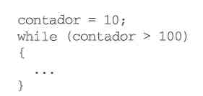
Algunos errores comunes

Slide 9
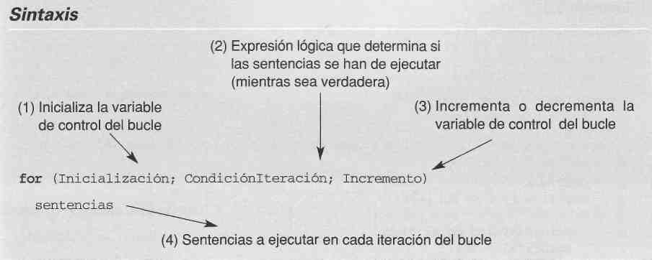
Sentencia for
Es un método para ejecutar un bloque de sentencias un número fijo de veces.

Slide 10
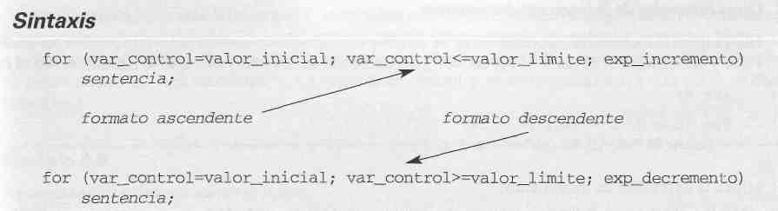
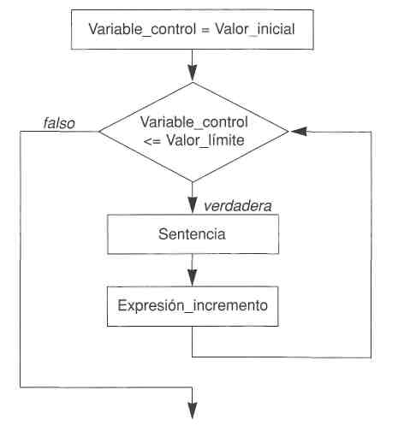
Sentencia for

Slide 11
Programa38.c
Este programa se muestra directamente en el ambiente de desarrollo

Slide 12
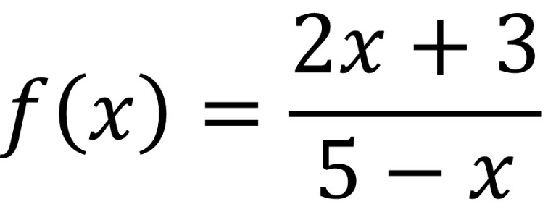
Programas para hacer en clase
Usar la sentencias:
do-while
while
for
Para resolver los siguientes problemas:
Programa39.c Mostrar en pantalla lo que le pedirían a Bart Simpson escribir en el pizarrón, las veces que el usuario deseé
Programa40.c Mostrar en pantalla la evaluación de la siguiente función:

Slide 13
Programas para hacer en clase
Usar la sentencias:
do-while
while
for
Para resolver los siguientes problemas:
Programa41.c Imprimir en pantalla la suma desde 1 hasta el usuario deseé
Programa42.c Imprimir en pantalla la serie de Fibonacci

Slide 14
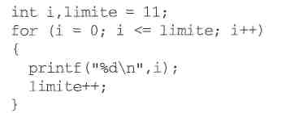
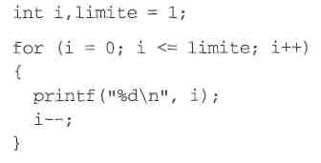
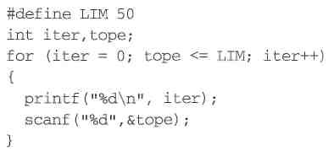
Errores comunes con for

Slide 15
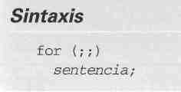
Bucles infinitos

Slide 16
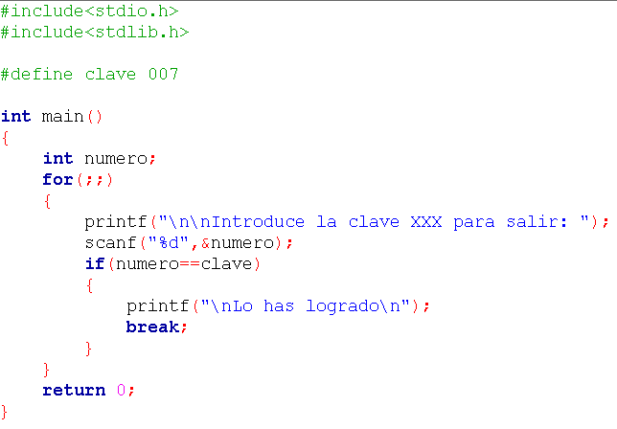
Programa43.c

Slide 17
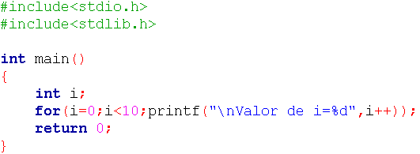
Programa44.c
Sentencia for vacía

Slide 18
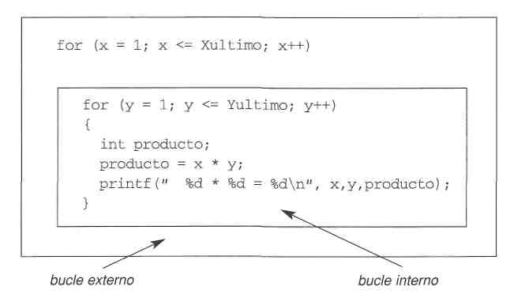
Bucles anidados

Slide 19
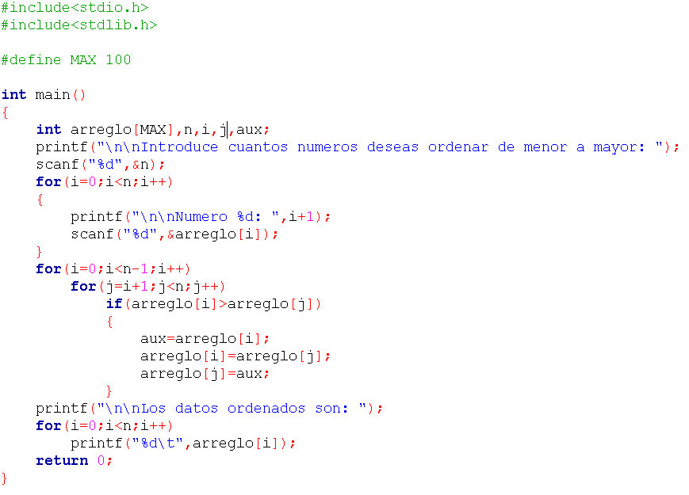
Programa45.c

Slide 20
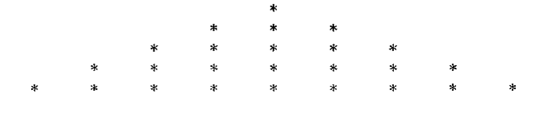
Programas para hacer en clase
Usar la sentencias:
do-while
while
for
Para resolver los siguientes problemas:
Programa46.c Imprimir en pantalla la siguiente figura

Slide 21
Programas para hacer en clase
Usar la sentencias:
do-while
while
for
Para resolver los siguientes problemas:
Programa47.c Mostrar en pantalla los factoriales de los números del 1 hasta el número que el usuario decida. Ejemplo:
1! = 1
2! = 1*2 = 2
3! = 1*2*3 = 6
…

